Slide 1
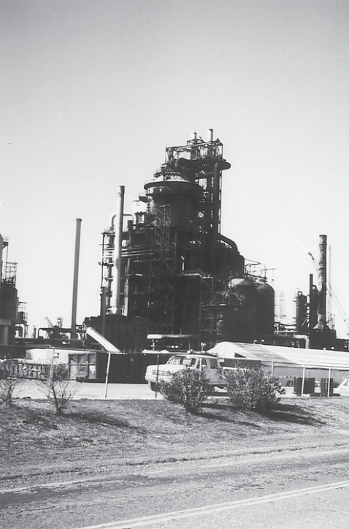
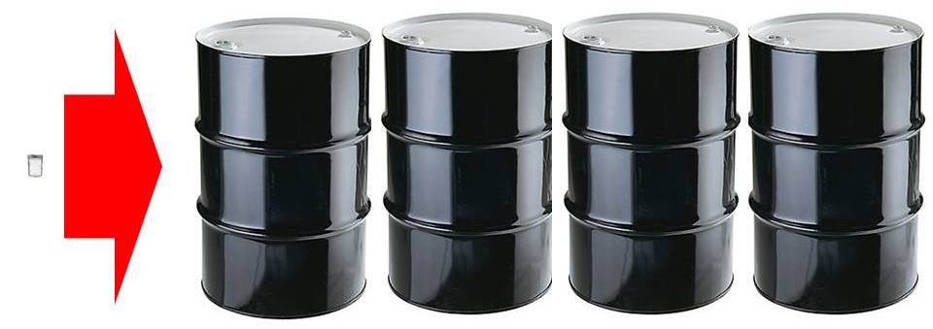
This issue sponsored by
www.aiche.org/ccps
http://www.aiche.org/CCPS/Publications/Beacon/index.aspx
Messages for Manufacturing Personnel
www.iomosaic.com
その容器は本当に空ですか ?
2017年4月
1991年、ある製油所の日産5万バレルの流動接触分解装置がメンテナンスの為に7週間シャットダウンされた後、再稼働の途中で爆発して火災になった。悲惨なことにこの事故で6人の作業員が命を失い、他の8人が負傷した。 施設の損害は約2300万ドルと報告され、事業の中断による機会損失は4400万ドルと推定された。何がこの恐ろしい爆発を起こしたのか？ それは暴走反応、あるいは可燃物の漏洩や静電気着火によるものではなかった。原因は水だった！
爆発した縦型の圧力容器(F7)はプロセス内の固体触媒粉から重油を分離するために用いられていた。シャットダウンの間に油は全てのプロセス機器から排出され、機器類は清掃・検査されて、使用できるように組み立てられていた。スタートアップ手順の一部として、プロセスに油が供給される前にシステム内の全ての空気を置換するために水蒸気が吹き込まれた。プロセス機器の温度が低いために、パージ用の水蒸気の一部が凝縮して水になることを運転部門は認識していた。そして凝縮した全ての水は集められてF7容器へポンプ輸送された。通常のスタートアップ手順では熱油が仕込まれる前にF7から水を排出することが運転員に求められていた。しかし、間違った（閉じた）状態になったブロック弁があったために、F7から水が排出されなかった。
水蒸気の急激な膨張で F7 は過圧状態になり、猛烈な破裂が起きた。破裂により放出された油は発火し、FCCは火炎に飲み込まれた。最終的に消し止められるまでに約2時間半燃え続けた。
知っていますか
あなたにできること
高温物質の水への意図しない混入接触を含む蒸気爆発事例は多数ある(他の例として2015年10月号Beaconを参照)
水は蒸発して蒸気になると約1600倍に膨張する。これは1USパイント(約500mL)の水が蒸発すると55USガロン(約200L)のドラム缶4本相当になり得ることを意味する！
機器をメンテナンスに続いて再稼働する時には、それが完全に清掃されてプロセスの物質や運転条件に差し障るものが残っていないことを確認すること。
プラントのスタートアップ手順から逸脱しないこと。
スタートアップのためのチェックリストや手順書を使用すること。プラントによってはメンテナンスその他のシャットダウンまでの間、何年も運転していることがある。頻繁には行わないこの (安全上)重要な作業は記憶に頼って実施してはならない。
もしスタートアップの時に開閉間違いのバルブや不適切な状態の機器を見つけた際には、バルブの開閉や機器の状態を変更する前に相談して、操作して起こり得る全ての事態を理解すること。
500mL
保全作業の準備のために、水はしばしば機器の清掃や洗い流しに使用される。水は機器や配管の低い個所に溜まりやすく、もし再稼働の前に完全に除去されていなければ高温物質や禁水物質と接触するおそれがある。
液体の水 + 高温物質 = 水蒸気爆発の危険 !
AIChE© 2017.不許複製。 非営利的な教育目的のための複写は奨励する。 ただし、販売目的のための複写は、AIChEの
同意書面なしには禁止する。 連絡先： ccps_beacon@aiche.org または 646-495-1371
Beaconは通常､アフリカ、アラブ､カタロニア、中､チェコ､デンマーク､オランダ､英､フィリピン、仏､独､ギリシャ､グジャラート､ヘブライ､ヒンディー､インドネシア、伊､
日､韓､マレー、マラーティー､ ペルシャ､ポーランド､ポルトガル､ルーマニア､露､スペイン､スウエーデン､テルグ､タイ､トルコ､ベトナムの各言語で入手可能。

